Slide 1
ГБДОУ РД «Детский сад №92 «Звездочка».
отчет
по предупреждению и противодействию коррупции
за 2022 год

Slide 2
Согласно ст.13.3 ФЗ от 25.12.2008г. № 273-ФЗ «О противодействии коррупции», организации обязаны разрабатывать и принимать меры по предупреждению коррупции.
Прежде всего при создании системы мер противодействия коррупции в ГБДОУ РД «Детский сад №92 Звездочка», учитываются следующие ключевые принципы

Slide 3
-Признание, обеспечение и защита основных прав и свобод человека и гражданина;
-Принцип следования законодательству и общепринятым нормам
-Принцип личного примера руководства
-Принцип вовлеченности работников
-Принцип соразмерности антикоррупционных процедур риску коррупции
-Принцип эффективности антикоррупционных процедур
-Принцип ответственности и неотвратимости наказания
-Принцип открытости
-Принцип постоянного контроля и регулярного мониторинга

Slide 4
Формирование антикоррупционного мировоззрения, нетерпимости ко всем формам коррупционной деятельности, формирование навыков противодействия соответствующим правонарушениям институтов гражданского общества и государства признаются одной из приоритетных задач нашего общества.

Slide 5
Так же, в целях реализации плана по противодействию коррупции в ДОУ проведены следующие мероприятия:
- разработаны и введены в действия процедуры, направленные на обеспечение добросовестной работы организации, основываясь на Методические рекомендации, разработанные Министерством труда и социальной защиты РФ в соответствии с Указом Президента РФ от 02.04.2013 № 309 «О мерах по реализации отдельных положений ФЗ «О противодействии коррупции» , предназначенных для использования всеми организациями:

Slide 6
-Положение о предотвращении и уреryлировании конфликта интересов в организации, включающее в себя порядок сообщения о возникновении личной заинтересованности при исполнении должностных обязанностей, которая приводит или может привести к конфликту интересов в ГБДОУ РД «Детский сад №92 «Звездочка»
-Правила, регламентирующие вопросы обмена деловыми подарками и знаками делового гостеприимства; - Проект антикоррупционной политики; -Введены в действия Стандарты и процедуры, направленные на обеспечение добросовестной работы ГБДОУ РД «Детский сад №92 «Звездочка»

Slide 7
-Положение о порядке информирования работниками работодателя о возникновении конфликта интересов и порядка урегулирования выявленного конфликта интересов в учреждении; -Положение о порядке информирования работниками работодателя о случаях склонения их к совершению коррупционных нарушений и рассмотрения таких сообщений в учреждении;

Slide 8
-Положение об оценке коррупционных рисков в ГБДОУ РД «Детский сад №92 «Звездочка» (с утверждением карты коррупционных рисков); -Декларация конфликтов интересов ГБДОУ РД «Детский сад №92 «Звездочка»; - Кодекс этики и служебного поведения работников ГБДОУ РД «Детский сад №92 «Звездочка»;

Slide 9
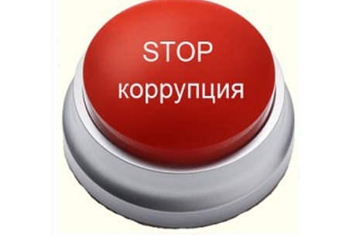
Распределение выплат стимулирующего характера рассматриваются на заседаниях комиссии по распределению стимулирующих выплат и регламентируются: -Положением об оплате труда в ГБДОУ РД «Детский сад №92 «Звездочка» Приказ №03-1-П от 10.01.2022г.;
-Положением о премировании сотрудников ГБДОУ РД «Детский сад №92 «Звездочка»;
-Положением о материальной помощи сотрудникам ГБДОУ РД «Детский сад №92 «Звездочка»;
-Положением об установлении стимулирующих выплат сотрудникам ГБДОУ РД «Детский сад №92 «Звездочка» Приказ

Slide 10
С целью профилактики коррупционных правонарушений в ДОУ проводятся следующие мероприятия:
- Составлен и утверждён план мероприятий по противодействию коррупции в ГБДОУ РД «Детский сад №92 «Звездочка;
Приказ об определении в организации должностного лица, ответственного за профилактику коррупционных и иных правонарушений .

Slide 11
- Проведён анонимный опрос родителей воспитанников ДОУ с целью определения степени их удовлетворённости ДОУ и качеством предоставляемых образовательных услуг;
- Проведены групповые родительские собрания, на которых родителям (законным представителям) были даны разъяснения по политике ДОУ по борьбе с коррупцией в сфере образования.

Slide 12
Методическая работа
Вместе с тем в ГБДОУ РД «Детский сад №92 «Звездочка» активно проводится работа по формированию у работников и воспитанников нетерпимого отношения к коррупции, по повышению их уровня правосознания и правовой культуры. Проводятся занятия, беседы, развлечения с детьми по правам ребенка.

Slide 13
-На заседаниях педагогических советов в целях активизации действий по борьбе с коррупцией, проведены информационные беседы с презентациями: «Коррупция в сказках», «Предупреждение и противодействие коррупции в ДОУ».
Педагогам даны разъяснения и предупреждения о недопустимости сбора денежных средств на нужды группы и принятие подарков в преддверии праздников.

Slide 14
Работа с родителями
- Информирование (законных представителей) о правилах приема в ДОУ.
- Изготовлены и доведены до сведения родителей памятки "Это важно знать!" (по вопросам противодействия коррупции).
- Информационное оформление в холле ДОУ «Декларация о правах ребёнка в картинках».
Кроме этого, существует страничка обратной связи на сайте ГБДОУ с указанием телефонов «Горячих линий», «Телефонов доверия» и др. В холле ДОУ размещены «Экстренные телефоны» для звонков по «горячей линии» с Учредителем и руководством .

Slide 15
Телефон Доверия МВД РД 8722984848;
Телефон Доверия Министерства Образования и науки РД 8722678471

Slide 16
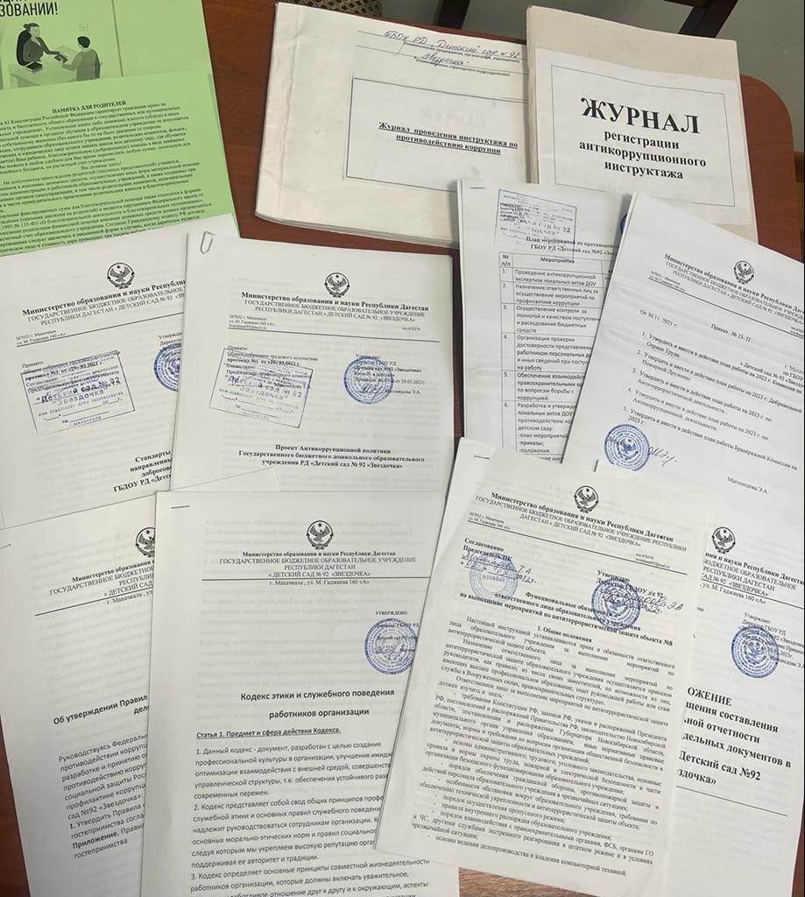
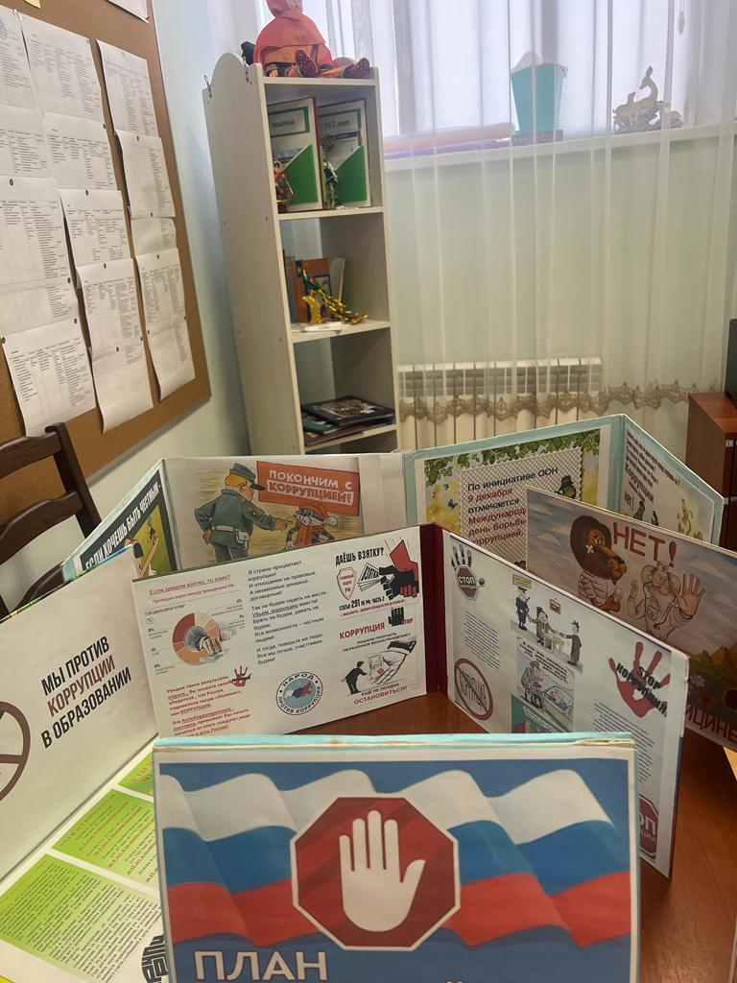
Работа Методического кабинета

Slide 17
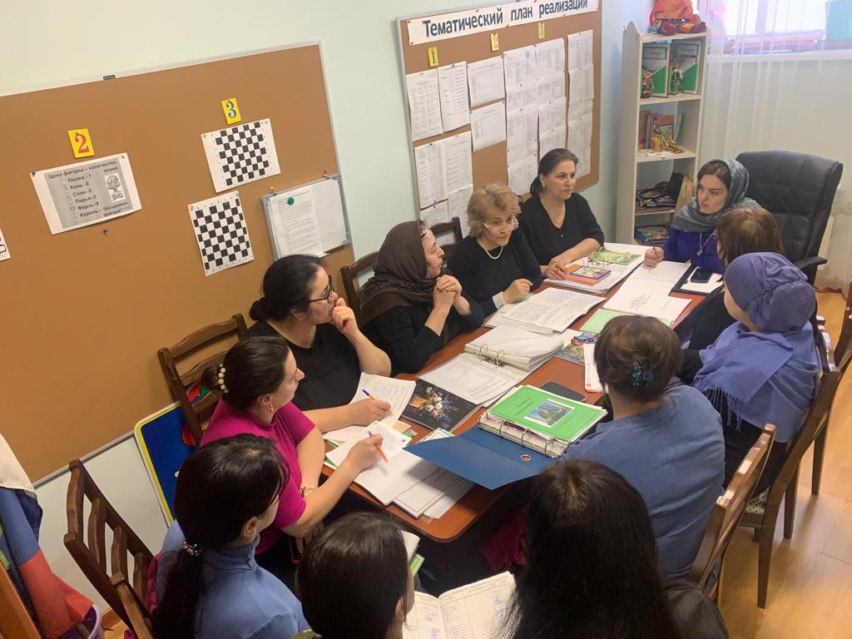
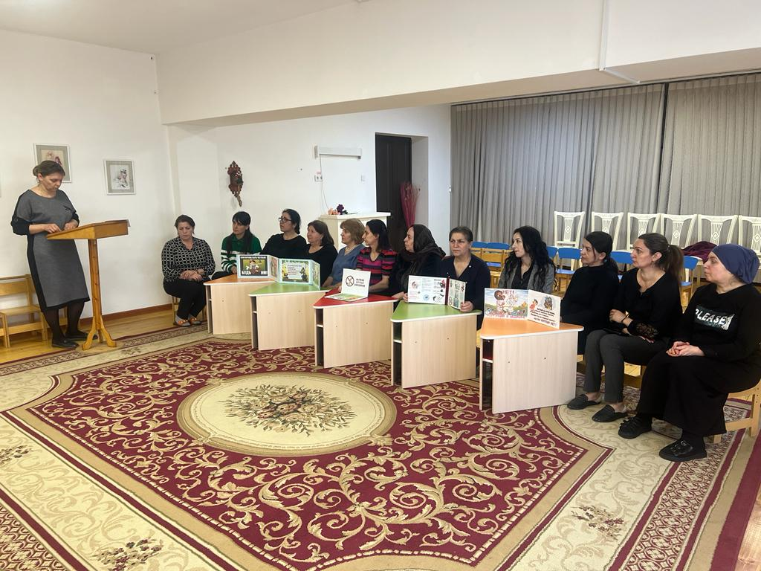
Педагогические советы

Slide 18
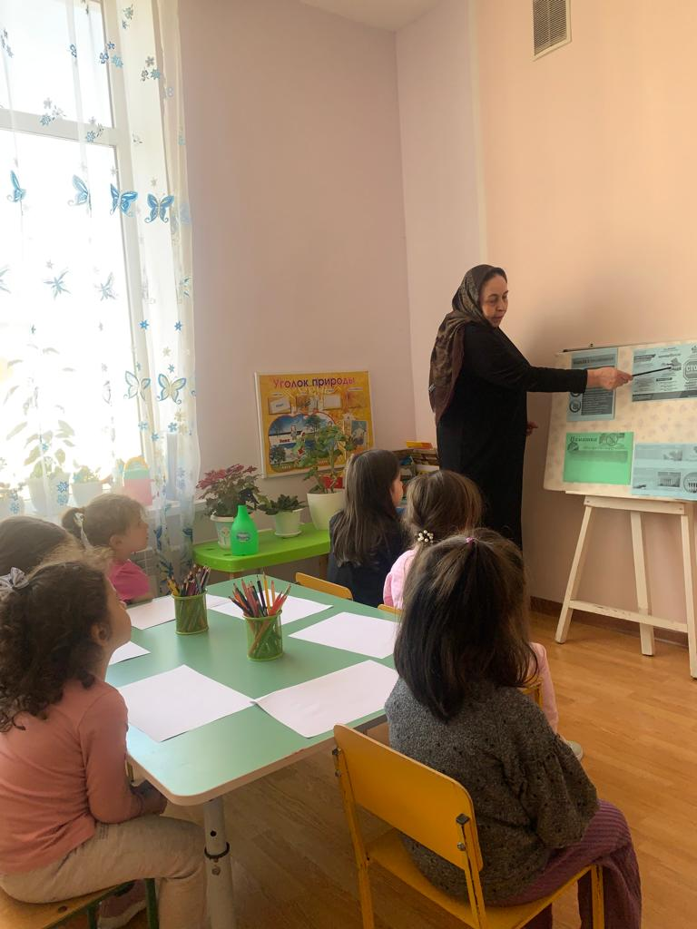
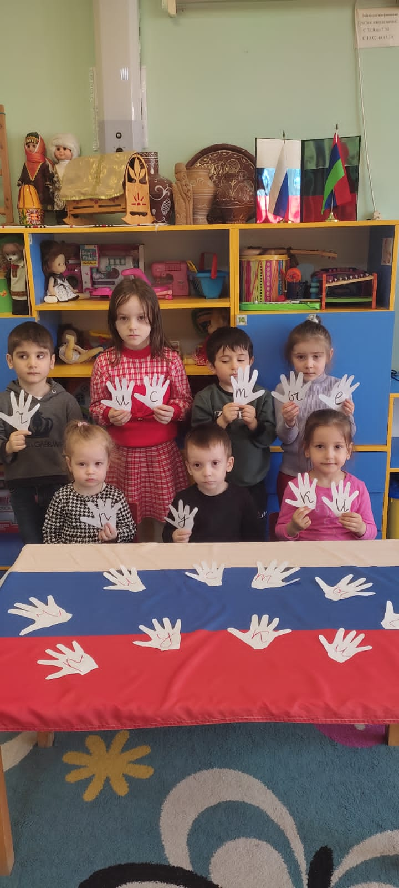
Работа с детьми.
9 декабря –День Антикоррупции

Slide 19
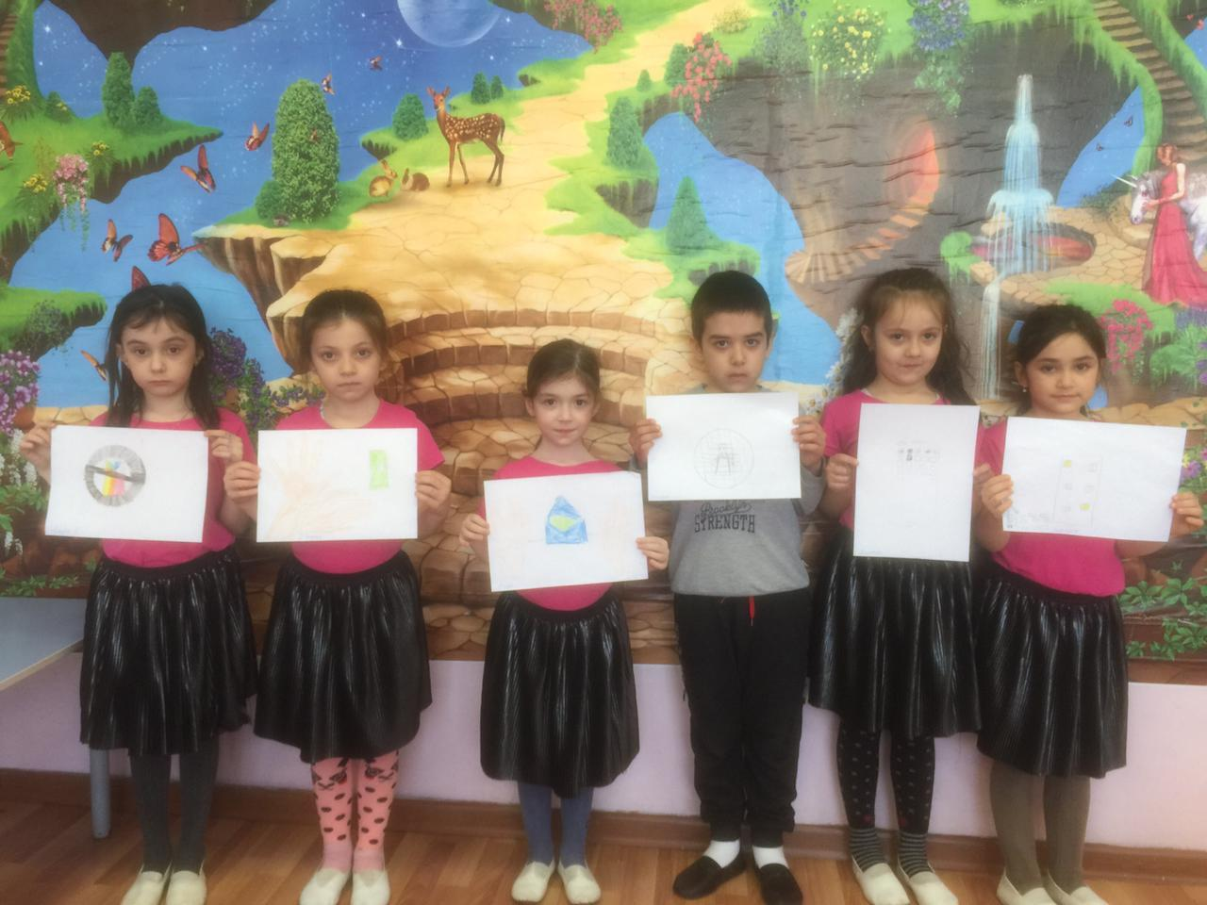
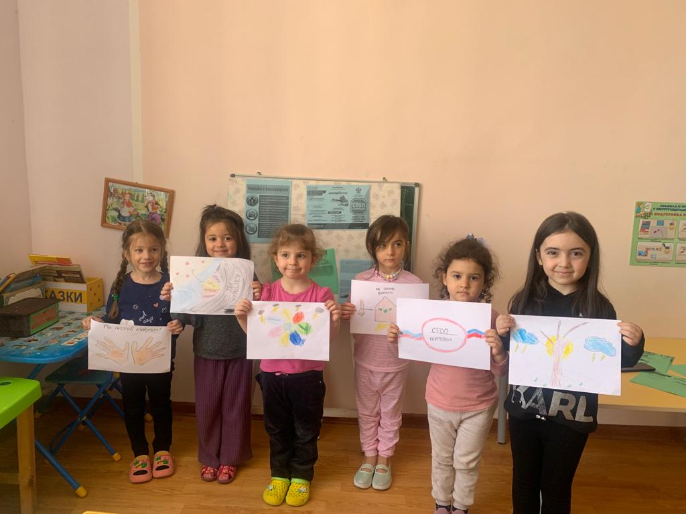
Работа с детьми.
Конкурс детских рисунков -«Нет Коррупции!»

Slide 20
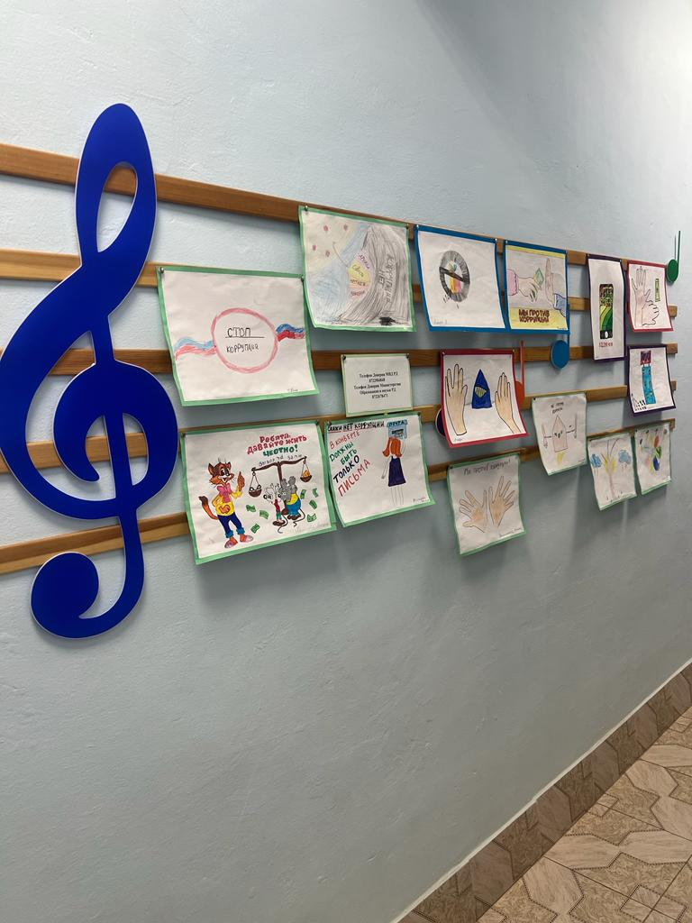
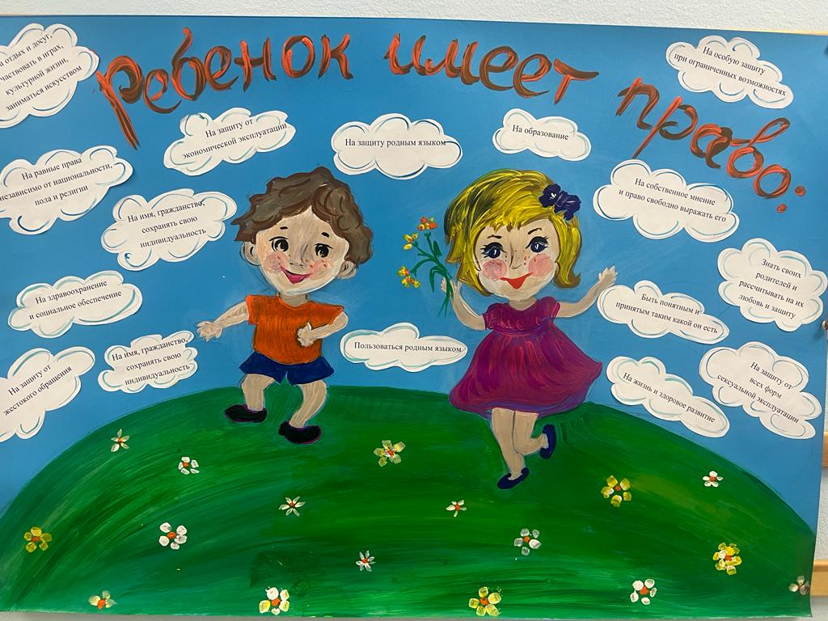
Работа с родителями.
Совместная деятельность с родителями –
«Я против коррупции»

Slide 21
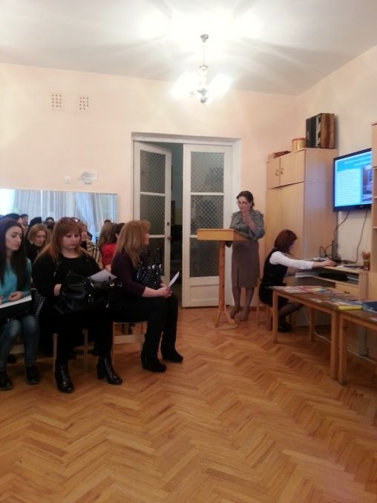
Работа с родителями.
Родительские собрания–
«Образование против коррупции»

